Slide 1
“THE SCORPION MACHINE”
Autores: -ALEXIS YUCRA
-LEANDRO MOLINA
-FRANCISCO SILVA
-SEBASTIAN CAYUPI
-ARTURO RODRIGUEZ
Asignatura: Proyecto 1
Profesor: Leonel Alarcón Bravo

Slide 2
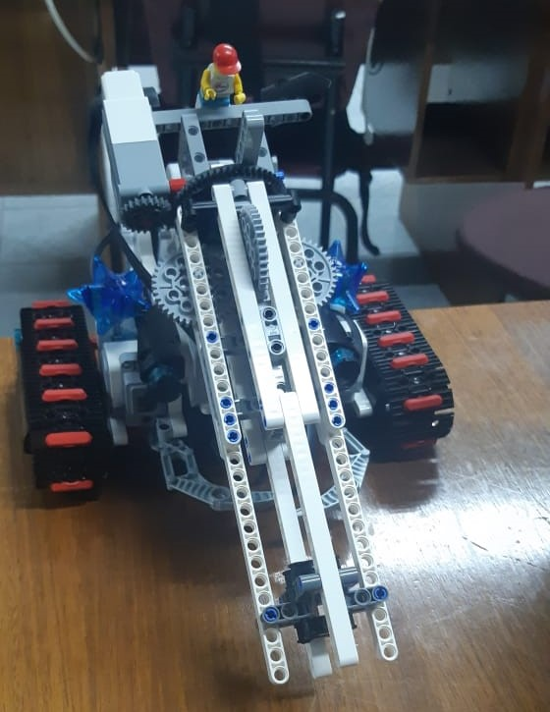
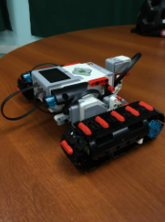
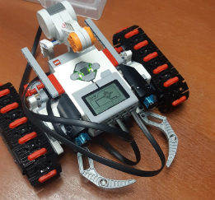
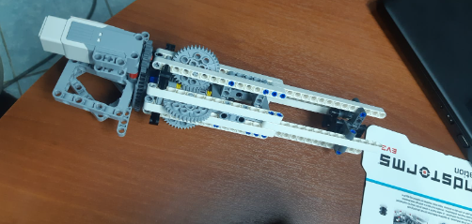
Introducción

Slide 3
Objetivo general y especifico
Objetivo general:
Construir un robot con el kit lego Mindstorms EV3 que sea capaz de realizar distintos movimiento y capaz de disparar ligas.
Objetivo Específicos:
Diseñar y construir un robot capaz de moverse y disparar ligas.
Programar código Python capaz de controlar las acciones del robot.
Diseñar interfaz para controlar los movimientos y acciones del robot.
Entrega del producto final.

Slide 4
Actividades Realizadas

Slide 5
Carta Gantt

Slide 6
Estimación de costos
Materiales:
Recursos | Valor de recursos | Cantidad | Precio total
Notebook Msi Modern | $463.907 | 1 | $463.907
micro SD | $5.900 | 1 | $5.900
Kit Lego Ev3 | $1.233.999 | 1 | $1.233.999
Notebook Asus Tuf Gaming | $649.990 | 1 | $649.990
Adaptador USB inalámbrico TP-LINK TL-WN725N NANO | $9.900 | 1 | $9.900

Slide 7
Estimación de costos
Función | Valor del trabajo | Cantidad de trabajadores | Horas trabajadas | Meses trabajados | Valor total
Programador | $7.500 | 2 | 19 | 4 | 1.140.000
ensamblador | $7.000 | 1 | 4 | 4 | 112.000
diseñador | $7.000 | 5 | 4 | 4 | 560.000
Trabajadores:
Documentos
Función | Valor del trabajo | Cantidad de trabajadores | Cantidad de documentos | Valor total
Documentador | 7.000 | 1 | 8 | 56.000

Slide 8
Estimación de costos
COSTO TOTAL DEL PROYECTO:
Monto total del trabajo | trabajo manual | Materiales | trabajo por documento
4.231.696 | $1.812.000 | $2.363.696 | $56.000

Slide 9
Especificación de requerimientos
No Funcional:
La elaboración del algoritmo será a través de lenguaje de programación Python.
Elaboración de un manual de usuario con el fin de explicar todas las funciones detalladamente.
Funcional:
Construcción del robot conectado vía wifi.
Que el usuario pueda decidir los movimientos del robot.
Implementación de una interfaz gráfica para la realización de los movimientos del robot donde se podrá controlar el robot , como por ejemplo el disparo del elástico del cañón que se pueda manipular de arriba para abajo o viceversa.

Slide 10
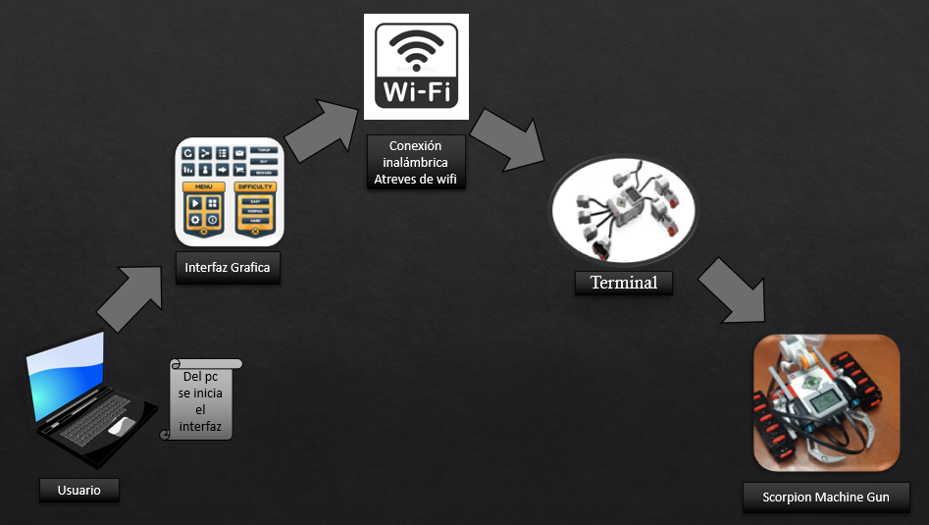
Arquitectura propuesta

Slide 11
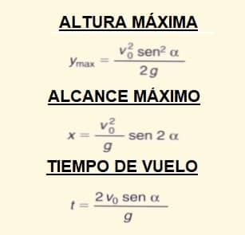
Concepto físico:
En nuestro proyecto se presenta Lanzamiento de Proyectiles
Donde al momento de aplicar el disparo del elástico, se puede calcular :

Slide 12
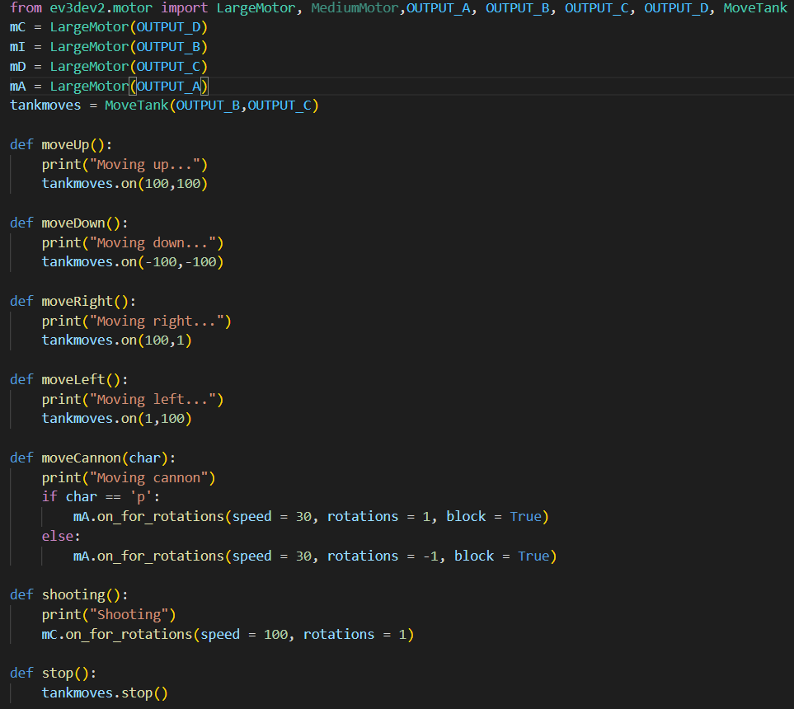
Implementación
Comando robot: (proceso)
interfaz:
Botonarriba = Button( text = "ARRIBA", width = 10, command = enproceso, bd= 4)
Botonarriba.grid(row = 1, column = 3, padx = 10, pady = 10)
botonizquierda = Button( text = "IZQUIERDA", width = 10, command = enproceso, bd= 4)
botonizquierda.grid(row = 2, column = 2, padx = 10, pady = 10)
botonatras = Button( text = "ABAJO", width = 10, command = enproceso, bd= 4)
botonatras.grid(row = 2, column = 3, padx = 10, pady = 10)
botonderecha = Button( text = "DERECHA", width = 10, command = enproceso, bd= 4)
botonderecha.grid(row = 2, column = 4, padx = 10, pady = 10)
botonbajarcañon = Button(text = "BAJAR CAÑON", width = 10, command = enproceso, bd= 4)
botonbajarcañon.grid(row = 2, column = 6, padx = (50, 0), pady = 10)
botonsubircañon = Button( text = "SUBIR CAÑON", width = 10, command = enproceso, bd= 4)
botonsubircañon.grid(row = 1, column = 6, padx = (50, 0), pady = 10)
botondisparar = Button(text = "DISPARAR", width = 10, command = enproceso, bd= 4)
botondisparar.grid(row = 2, column = 7, padx = (50, 0), pady = 10)
botondparar = Button(text = "Stop", width = 10, command = enproceso, bd= 4)
botondparar.grid(row = 1, column = 7, padx = (50, 0), pady = 10)

Slide 13
Interfaz de usuario

Slide 14
Estado actual del proyecto
EN DESARROLLO:
La wiki del proyecto en desarrollo
La carta Gantt en proceso
Falta agregar la función disparar, subir y bajar cañón
Diseño en la interfaz
EL PROYECTO CUENTA CON:
El diseño del robot está finalizado sin problemas a la hora de manipular
Funciones definidas
Interfaz de comando
Foto actual del robot

Slide 15
Problemas y soluciones propuestas
Problemas encontrados:
Conectar la interfaz creada mediante Tkinter a través de RPYC al ev3 en Lenguaje de Python(*)
Problema con el USB wifi para poder conectarnos con el robot ev3
Falta de piezas del robot
Soluciones propuestas:
(en proceso)
Se le solicito el cambio del USB wifi a uno que sea compatible con el robot ev3
Solicito piezas del robot donde se nos entregaron correctamente

